Slide 1

THẦN KINH HỌC · BÀI L03
Chất dẫn truyền thần kinh và tâm lý
Có phải mỗi cảm xúc do một chất hóa học quyết định?
Glutamate và GABA
Dopamine, serotonin
Noradrenaline, acetylcholine
Serotonin và trầm cảm

Slide 2
Một cảm xúc, một chất hóa học?
01
02
03
Hơn 100 chất dẫn truyền đã biết
Cùng một chất, nhiều việc khác nhau
Tâm lý là hoạt động của cả mạng lưới
Nguồn: [S1] [S2] [S4]
Multiple-report · L03 · 02/18

Slide 3
Hormone khác chất dẫn truyền
Hormone
Chất dẫn truyền
tiết vào máu, đi khắp cơ thể
nơron giải phóng vào khe synapse
Multiple-report · L03 · 03/18

Slide 4
Chân ga và chân phanh
Cả mạng lưới cần cả ga lẫn phanh
Nguồn: [S2] [S4]
Multiple-report · L03 · 04/18

Slide 5
Glutamate và GABA
Glutamate
kích thích chủ yếu
GABA
ức chế chủ yếu
Rượu và benzodiazepine ảnh hưởng hệ GABA
Nguồn: [S1] [S2] [S4]
Multiple-report · L03 · 05/18

Slide 6
Dopamine
Động lực
Học theo phần thưởng
Dopamine
Vận động
Nguồn: [S2]
Multiple-report · L03 · 06/18

Slide 7
Serotonin
01
02
03
Tâm trạng
Giấc ngủ
Khẩu vị
Nguồn: [S1] [S2]
Multiple-report · L03 · 07/18

Slide 8
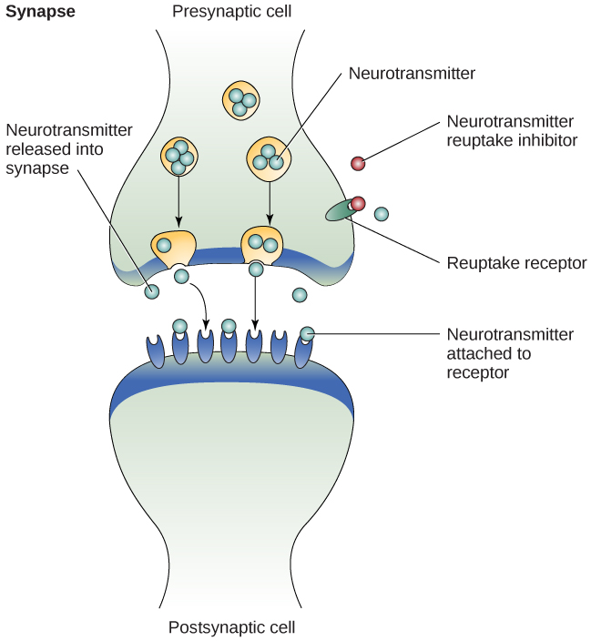
Thuốc tác động tại synapse
Neurotransmitter
chất dẫn truyền
Reuptake receptor
thụ thể thu hồi
Reuptake inhibitor
chất ức chế thu hồi
Hình: OpenStax Psychology 2e, giấy phép theo sách CC BY-NC-SA; Hove & Martinez, Hình 3 (chương 12)
Nguồn: [S5]
Multiple-report · L03 · 08/18

Slide 9
Noradrenaline
1
Tỉnh táo
2
Chú ý
3
Phản ứng với căng thẳng
Nguồn: [S1] [S2]
Multiple-report · L03 · 09/18

Slide 10
Acetylcholine và endorphin
Acetylcholine
Endorphin
lệnh cử động, chú ý, trí nhớ
liên quan đến giảm đau
Nguồn: [S1] [S2]
Multiple-report · L03 · 10/18

Slide 11
Ba lý do hiểu lầm
1
Một chất có nhiều loại thụ thể
2
Một chất có nhiều đường dẫn
3
Cảm xúc không quy về một phân tử
Nguồn: [S1] [S2]
Multiple-report · L03 · 11/18

Slide 12
Một từ, nhiều nghĩa
Cùng một chất, nghĩa khác theo ngữ cảnh
Multiple-report · L03 · 12/18

Slide 13
17 nghiên cứu được xem xét
17
Moncrieff 2022: tổng quan ô dù
12 trong 17 là tổng quan hoặc phân tích gộp
Nguồn: [S3]
Multiple-report · L03 · 13/18

Slide 14
Kết quả nói gì, không nói gì
Nói
Không nói
chưa thấy bằng chứng nhất quán về nguyên nhân
thuốc chống trầm cảm vô dụng
Chưa chứng minh vai trò bằng không
Nguồn: [S3]
Multiple-report · L03 · 14/18

Slide 15
Thuốc giúp ≠ nguyên nhân
Thuốc có tác dụng khác với nguyên nhân bệnh
Multiple-report · L03 · 15/18

Slide 16
Điều cần nhớ
1
Chất dẫn truyền tác động tại synapse
2
Glutamate kích thích, GABA ức chế
3
Ba chất điều hòa chỉnh trạng thái chung
4
Một chất một cảm xúc là quá đơn giản
5
Thuyết thiếu serotonin chưa được ủng hộ nhất quán
Nguồn: [S1] [S2] [S3] [S4]
Multiple-report · L03 · 16/18

Slide 17
Lưu ý
01
02
03
Không tự dùng, đổi hay ngừng thuốc
Không trộn rượu với thuốc an thần
Ý nghĩ tự làm hại mình
tìm trợ giúp ngay
Multiple-report · L03 · 17/18

Slide 18
Nguồn tham khảo
Hove & Martinez, Biological Psychology, chương 5
Neuroscience Online, UTHealth Houston, chương 11 đến 14
Moncrieff và cộng sự, Molecular Psychiatry, 2022
Purves và cộng sự, Neuroscience, 2001, chương 6
Hove & Martinez, chương 12 (hình minh họa)
Multiple-report · L03 · 18/18

